Slide 1



激光SLAM第六章作业讲解
主讲人
丘百韬

Slide 2

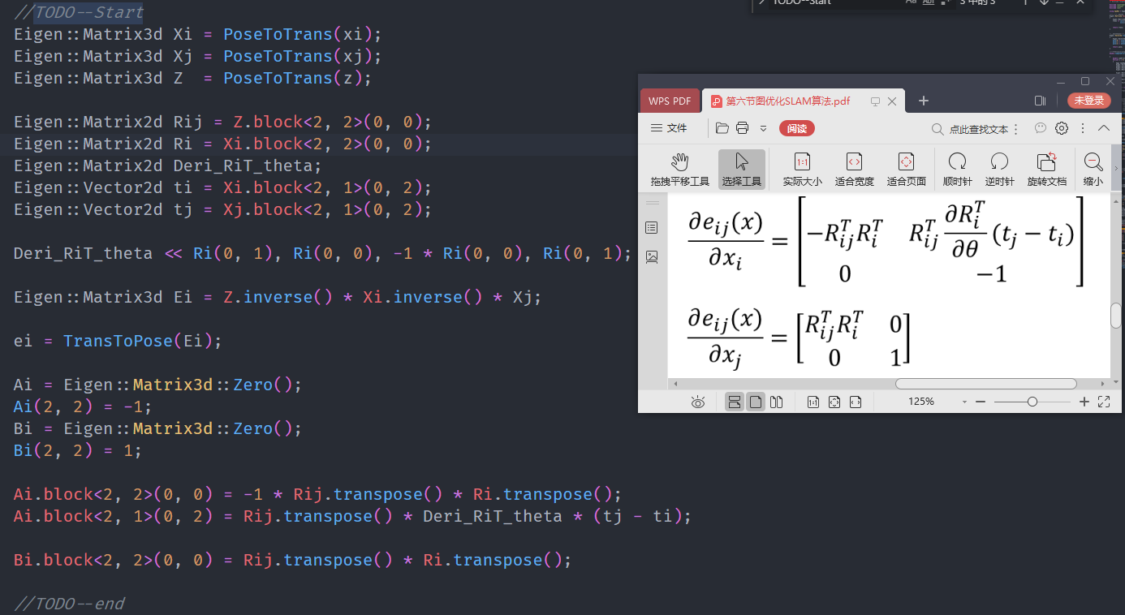
第一题
1.求解每一项的误差和对
应的雅可比矩阵，误差定
义在代码的ComputeError
函数里面有

Slide 3
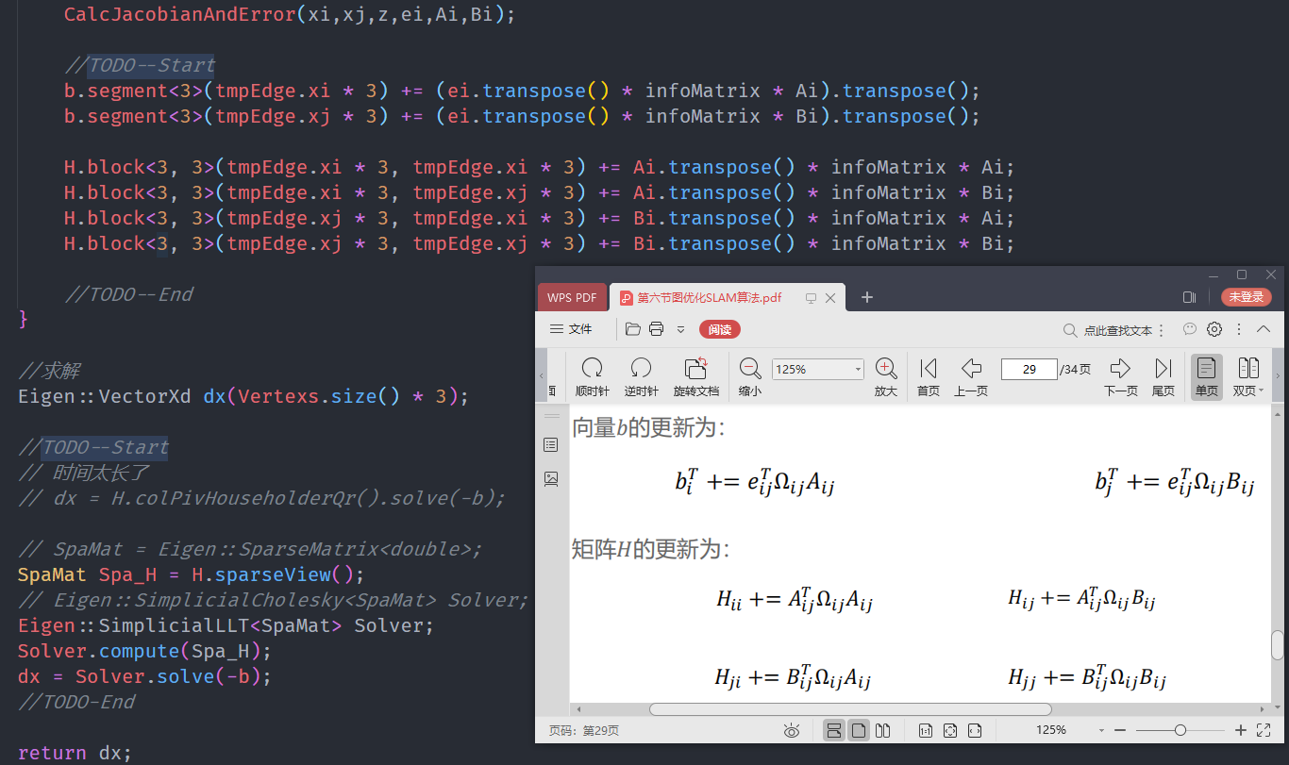
第一题
2.构造H矩阵 ＆ b向量
并求解非线性优化问题。

Slide 4
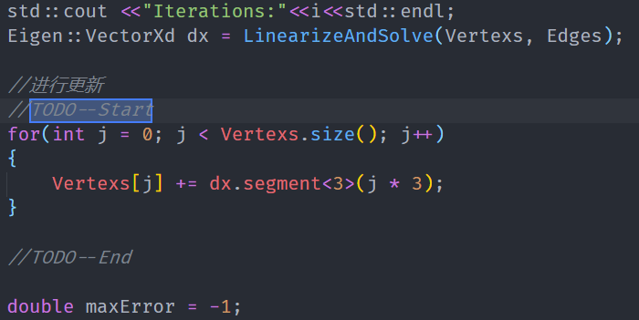
第一题
3.更新顶点数据

Slide 5
第二题
简答题，开放性答案：你认为第一题的优化过程中哪个环节耗时最多？是否有什么改进的方法可以进行加速？
求解增量方程 耗时最多，这和H矩阵的规模有关
加速的方法：利用H矩阵稀疏的特点，用Sparse Matrix的LDLT/LLT分解速度很快

Slide 6
第三题
学习相关材料。除了高斯牛顿方法，你还知道哪些非线性优化方法？请简述它们的原理。
非线性优化方法有：最速下降法，牛顿法，高斯牛顿法，LM法等
最速下降法：对误差函数的平方进行一阶泰勒展开，然后通过 求导等于0来求得
牛顿法：对误差函数的平方进行二阶泰勒展开，然后通过 求导等于0来求得
形式为
高斯牛顿法：对误差函数直接进行一阶泰勒展开，然后带入误差项平方公式里面，最后通过 求导等于0来求得 ，这里用 来对H进行近似
LM法：综合考虑了最速下降法和高斯牛顿法，加入了阻尼因子，保证了H是正定矩阵

Slide 7
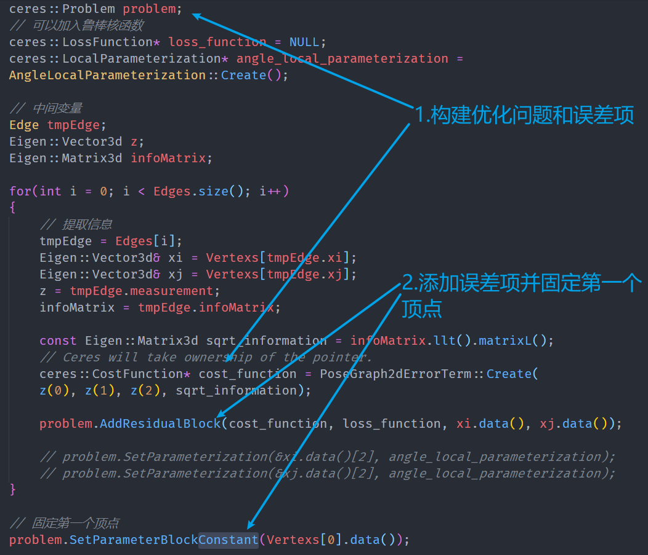
第四题
这里我用的是
Ceres库

Slide 8
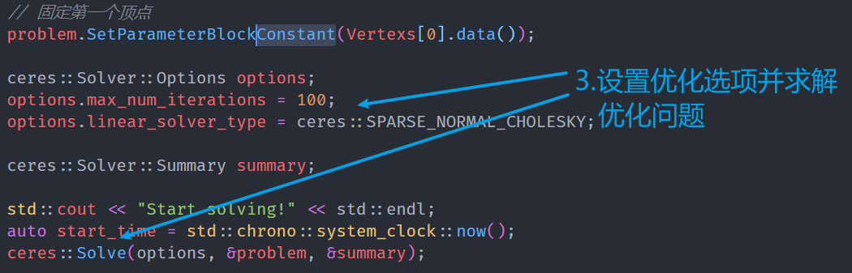
第四题

Slide 9

感谢各位聆听
！
Thanks for Listening

